Slide 1



Caderno do
Participante
Trilha MSL | Storytelling & Influência
@EleveConsulting / @naty.guimaraess

Slide 2
Sobre este material
SERVIER * Trilha MSL * Storytelling & Influência
Este caderno reúne as ferramentas e reflexões trabalhadas na trilha de Storytelling & Influência.
A ideia é simples: influência não é um talento raro — é um conjunto de comportamentos treináveis. Cada seção aqui é um convite a praticar um pouco mais, um contato de cada vez.
1
A guerra pela atenção
Por que ser breve e relevante importa mais do que nunca.
2
Escuta ativa
A diferença entre ouvir para responder e ouvir para compreender.
3
Storytelling de dados
Como estruturar uma mensagem que fica — Pirâmide de Minto e Arco Narrativo.
4
Roda da Influência
Sua autoavaliação nos 10 eixos trabalhados na trilha.
5
Guia de consulta
Ações práticas para cada eixo, para usar quando travar.
6
Storyboard MSL
As 7 perguntas de preparação para sua próxima interação.
7
Meu plano de ação
O que parar, começar e aplicar a partir de hoje.
@EleveConsulting / @naty.guimaraess

Slide 3

A guerra pela atenção
SERVIER * Trilha MSL * Storytelling & Influência
SERVIER * Trilha MSL * Storytelling & Influência
47 segundos
É o tempo médio que permanecemos em uma tela antes de mudar nossa atenção.
Sua mensagem não compete apenas
com outras mensagens.
Ela compete com tudo o que está acontecendo na mente do outro.
Fonte: Gloria Mark, University of California, Irvine — estudos observacionais sobre atenção digital (2004–2022); consolidado em Attention Span (2023).
A crise é de atenção
80% não têm tempo
Interrupções a cada 2 minutos
60% do tempo é consumido
Foco médio em uma tela:
ou energia suficientes para o trabalho.
(275 por dia).
por reuniões, e-mails e chats.
47 segundos.
Microsoft Work Trend Index
Gloria Mark, Attention Span
Gloria Mark, Attention Span
Kosmyna et al., 2025, preprint
@EleveConsulting / @naty.guimaraess

Slide 4
Escuta ativa
SERVIER * Trilha MSL * Storytelling & Influência
SERVIER * Trilha MSL * Storytelling & Influência
Ouvir para responder
Ouvir para compreender
Enquanto o outro fala, eu:
Enquanto o outro fala, eu tento descobrir:
Preparo meu argumento
O que realmente importa para ele?
Busco evidências
Qual preocupação está por trás da fala?
Penso no próximo argumento
Qual hipótese ele está considerando?
Procuro uma brecha
O que ainda não compreendi?
Tento defender minha posição
O que posso levar em consideração?
Curiosidade e necessidade de ter razão dificilmente ocupam o mesmo espaço ao mesmo tempo.
Quer influenciar?
Escute.
Uma escuta de alta qualidade pode favorecer autoexploração, clareza e abertura à mudança.
@EleveConsulting / @naty.guimaraess

Slide 5
Storytelling de dados
SERVIER * Trilha MSL * Storytelling & Influência
SERVIER * Trilha MSL * Storytelling & Influência
Estruturas para transformar dado em mensagem que fica.
Pirâmide de Minto
Cria uma história simples, mais atraente e memorável.
Conclusão, ideia ou recomendação
Argumentos fortes de sustentação
Dados e fatos (com fontes)
Fonte: The Pyramid Principle — Barbara Minto
Arco narrativo
Conflito x Solução
Início (Dor/Problema)
→
Desafios enfrentados
→
Solução
→
Desfecho
@EleveConsulting / @naty.guimaraess

Slide 6
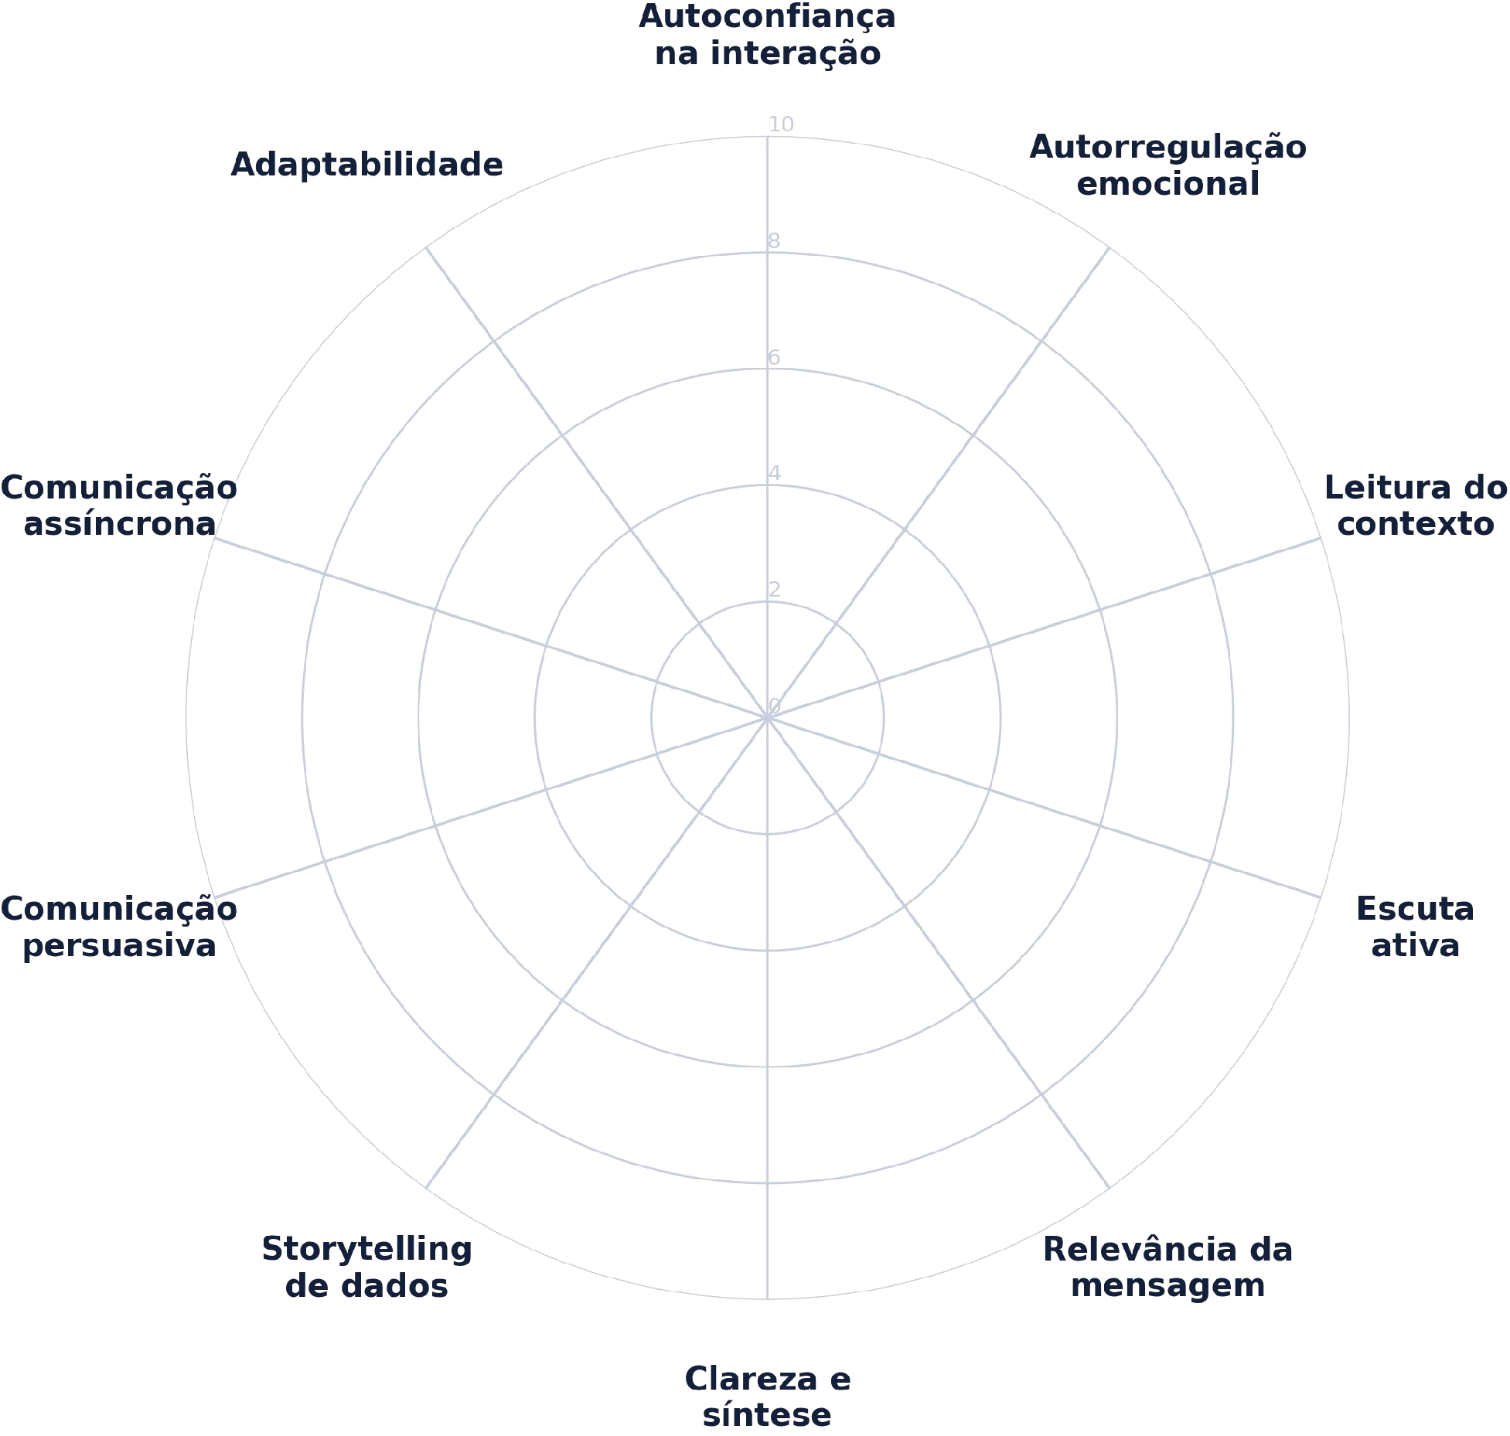
Roda da Influência
SERVIER * Trilha MSL * Storytelling & Influência
SERVIER * Trilha MSL * Storytelling & Influência
Sua influência com o médico não depende só do dado que você tem — depende de como você se posiciona, regula suas emoções, lê o contexto e constrói a mensagem. Não existe nota certa: o objetivo é identificar, com honestidade, onde você já é forte e onde vale focar agora.
1. Dê uma nota de 0 a 10 em cada eixo. 2. Marque o ponto no raio correspondente e conecte os 10 pontos.
3. Circule os 2-3 eixos com nota mais baixa — suas prioridades de hoje.
Meus eixos prioritários (nota mais baixa)
Meu compromisso
Qual ação, de qual eixo, eu levo para a próxima interação real com um médico?
1)
2)
3)
@EleveConsulting / @naty.guimaraess

Slide 7
Os 10 eixos
SERVIER * Trilha MSL * Storytelling & Influência
SERVIER * Trilha MSL * Storytelling & Influência
01. Autoconfiança na interação
Consigo me posicionar com segurança diante do médico, mesmo quando encontro resistência ou pouco tempo.
06. Clareza e síntese
Consigo transformar informações complexas em mensagens objetivas, claras e fáceis de processar.
Nota:
Nota:
02. Autorregulação emocional
Consigo lidar com ausência de resposta, pressa ou resistência sem interpretar imediatamente como rejeição ou perder confiança.
07. Storytelling de dados
Transformo dados científicos em uma narrativa lógica, interessante e relevante, sem perder o rigor científico.
Nota:
Nota:
03. Leitura do contexto
Percebo o nível de abertura, interesse, pressa e disponibilidade do médico e ajusto minha abordagem.
08. Comunicação persuasiva
Consigo construir mensagens que despertam interesse e favorecem continuidade da conversa, sem parecer impositivo.
Nota:
Nota:
04. Escuta ativa
Faço perguntas e escuto antes de definir qual informação será mais relevante para aquela conversa.
09. Comunicação assíncrona
Sei estruturar mensagens de WhatsApp/e-mail que aumentem a chance de serem lidos e respondidas.
Nota:
Nota:
05. Relevância da mensagem
Consigo identificar rapidamente “por que isso deveria importar para este médico?”
10. Adaptabilidade
Consigo abandonar meu roteiro e mudar estratégia quando percebo que aquela abordagem não está funcionando.
Nota:
Nota:
@EleveConsulting / @naty.guimaraess

Slide 8
SERVIER * Trilha MSL * Storytelling & Influência
SERVIER * Trilha MSL * Storytelling & Influência
Guia de consulta — ações práticas
Use quando travar em algum eixo: escolha uma ação e leve para a próxima interação real.
01. Autoconfiança na interação
Prepare sua frase de valor: antes da conversa, defina em uma frase o que você quer que o médico leve dali.
Troque “preciso convencer” por “preciso contribuir”: isso reduz pressão e melhora presença.
Use evidências de competência: relembre um caso em que você conduziu bem uma conversa ou apresentou um dado com clareza.
02. Autorregulação emocional
Separe fato de interpretação: “ele não respondeu” é fato; “ele não se interessou” é interpretação.
Faça uma pausa antes de reagir: espere, reorganize e escolha a melhor abordagem.
Nomeie a emoção: perceber “estou frustrado/ansioso” reduz a reação automática.
03. Leitura do contexto
Observe antes de começar: pressa, abertura, contato visual e perguntas dão pistas do nível de atenção.
Cheque o contexto: “Você tem alguns minutos agora ou prefere que eu seja bem objetivo?”
Adapte profundidade e ritmo: quanto menor a disponibilidade, mais enxuta a mensagem.
04. Escuta ativa
Faça uma pergunta antes de apresentar: descubra a necessidade antes de despejar informação.
Parafraseie: “Então, o principal ponto para você hoje é...”
Escute sem preparar a resposta: resista à tendência de formular seu argumento enquanto o outro fala.
05. Relevância da mensagem
Comece pelo “por que isso importa” antes do dado.
Personalize: use algo que o médico já comentou anteriormente.
Escolha um dado central: não leve tudo; selecione o de maior relevância.
@EleveConsulting / @naty.guimaraess

Slide 9
SERVIER * Trilha MSL * Storytelling & Influência
SERVIER * Trilha MSL * Storytelling & Influência
Guia de consulta — ações práticas
Use quando travar em algum eixo: escolha uma ação e leve para a próxima interação real.
06. Clareza e síntese
Use a regra 1–3–1: uma ideia central, até três argumentos, uma conclusão.
Teste dos 30 segundos: pratique explicar a mensagem principal em meio minuto.
Elimine o excesso: “o que posso retirar sem perder significado?”
07. Storytelling de dados
Comece pela pergunta, não pelo gráfico: “O que acontece com esse perfil quando...?”
Use a sequência contexto → dado → significado.
Finalize com implicação: “Na prática, esse dado nos ajuda a pensar em...”
08. Comunicação persuasiva
Troque afirmações por perguntas estratégicas.
Conecte antes de argumentar: reconheça a perspectiva do médico antes de apresentar outra visão.
Use contraste: “Hoje vemos X; o estudo mostrou Y; isso pode significar Z.”
09. Comunicação assíncrona
Abra com relevância: vá rapidamente ao motivo do contato.
Uma mensagem = um objetivo: não misture convite, dado, contexto e perguntas no mesmo texto.
Facilite a resposta: encerre com uma pergunta simples ou duas opções.
10. Adaptabilidade
Tenha plano A e plano B: uma versão completa e uma versão de 60 segundos.
Leia sinais e mude cedo: se perceber perda de atenção, resuma, pergunte ou altere a abordagem.
Não se apegue ao roteiro: flexibilize o caminho, mantenha o objetivo.
@EleveConsulting / @naty.guimaraess

Slide 10
Storyboard MSL
SERVIER * Trilha MSL * Storytelling & Influência
SERVIER * Trilha MSL * Storytelling & Influência
Fonte: Shana Wajntraub
Atividade final — use com um case real para preparar sua próxima interação.
O que quero gerar com essa interação?
Qual resultado quero alcançar nesta conversa?
1
Com quem estou falando e o que já sei sobre ele?
Perfil, interesses e histórico das interações.
2
Por que essa informação deveria importar para ele?
Qual conexão torna esse conteúdo relevante?
3
Que dúvidas ou objeções podem surgir?
O que pode gerar resistência e o que preciso compreender?
4
Qual é a mensagem que ele precisa levar?
Qual é o dado ou insight indispensável? E o melhor storytelling.
5
Como vou escutar e adaptar minha abordagem?
Que sinais observar e quando ajustar a comunicação?
6
Qual continuidade quero construir?
Qual próximo passo quero facilitar?
7
@EleveConsulting / @naty.guimaraess

Slide 11
Meu plano de ação
SERVIER * Trilha MSL * Storytelling & Influência
SERVIER * Trilha MSL * Storytelling & Influência
Parar
Começar
Aplicar
Qual ação levo para minha próxima interação real?
O que vou parar de fazer nas minhas interações?
O que vou começar a fazer a partir de agora?
Indicações
Livros
Como fazer amigos e influenciar pessoas — Dale Carnegie
A Arte de Argumentar — Antonio Suárez Abreu
A Coragem de Ser Imperfeito — Brené Brown
Argumentação — José Luiz Fiorin
Inteligência Emocional 2.0
Negocie Como se Sua Vida Dependesse Disso — Chris Voss
Seja Assertivo! — Vera Martins
Storytelling na Prática — Dana Norris
Filmes
Jobs
Sully
Divertida Mente
Spotlight
Não Olhem para Cima
Melhor É Impossível
Soul
Experience Never Gets Old (The Intern)
Séries
The Bold Type
A Vida e História: Madam C.J. Walker
This Is Us
Great News
Podcasts
The Chris Voss Show
A Bit of Optimism
The Diary Of A CEO
@EleveConsulting / @naty.guimaraess

